Slide 1
BAB 1
Menjadi Dewasa
dalam Segala Aspek
BY. NOSITA BR TARIGAN, M.PD.K

Slide 2
Capaian Pembelajaran
Menganalisis pertumbuhan diri sebagai pribadi dewasa melalui cara
berpikir, berkata, dan bertindak.
Tujuan Pembelajaran
• Menjelaskan arti dewasa dalam keenam aspek perkembangan
• Memahami pentingnya menjadi dewasa dalam tiap aspek perkembangan
• Menganalisis pertumbuhan diri dalam tiap aspek perkembangan
• Mengkritisi perilaku yang tidak mencerminkan kedewasaan
• Memiliki rencana untuk bertumbuh menjadi semakin dewasa

Slide 3
Apersepsi
Dewasa dalam Enam Aspek Perkembangan
Umumnya, para ahli psikologi memahami perkembangan manusia dalam enam aspek, yaitu fisik, intelektual atau kognitif, emosi, sosial, moral/spiritual, dan identitas diri (Lewis & Garnic, 2002; McLean & Syed, 2015; Sigelman & Rider, 2008).

Slide 4
1. Dewasa secara fisik
Remaja yang pria mulai memperlihatkan pertumbuhan tinggi badan termasuk otot-otot sedangkan remaja wanita mulai merasakan bagaimana tubuh mereka semakin bertumbuh seperti tubuh wanita dewasa.
Menjaga keseimbangan gizi, keseimbangan antara jam aktif belajar dan bekerja dengan istirahat serta mengisi waktu luang dengan kegiatan yang positif (membaca, berolahraga, mengembangkan hobi, aktif dalam kegiatan sekolah, gereja dan lingkungan).

Slide 5
2. Dewasa secara kognitif
Merujuk pada memiliki kemampuan untuk membuat keputusan yang logis dan memahami apa yamg terjadi di lingkungannya. Untuk itu, bekal pendidikan menjadi penting karena individu disiapkan untuk mengembangkan kemandirian, menjadi kritis, dan kreatif.

Slide 6
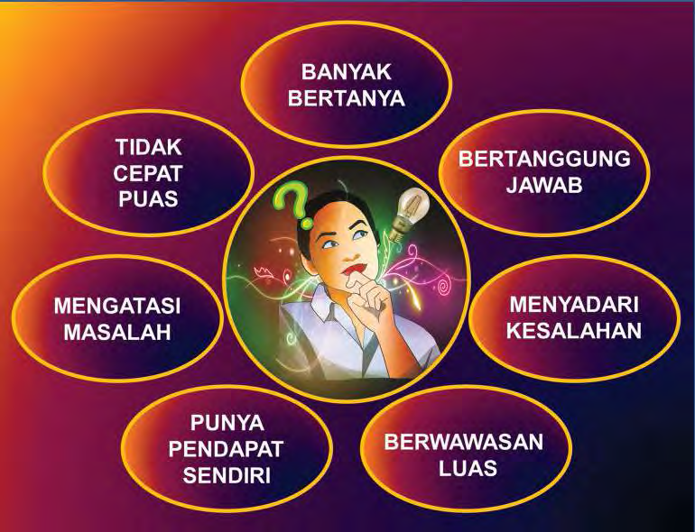

Slide 7
3. Dewasa secara emosional
Merujuk pada kemampuan menyatakan emosi, baik positif maupun negatif, dengan alasan yang tepat, cara yang tepat, dalam situasi yang tepat, dan terhadap orang yang tepat. Ini dapat diperoleh bila sejak kecil seorang anak diberikan kesempatan menyatakan emosinya, tidak memendam sendiri apa yang ia rasakan, apalagi bila perasaan itu negatif, seperti sedih, takut, atau khawatir.

Slide 8
4. Dewasa secara sosial
Merujuk pada kemampuan seseorang yang dapat berinteraksi dengan orang lain (lebih muda, sebaya, dan lebih tua) tanpa memanipulasi atau dimanipulasi. Manipulasi artinya dimanfaatkan.
Dewasa secara sosial dikenakan pada orang yang tidak memanfaatkan orang lain untuk keuntungannya sendiri, dan juga tidak dimanfaatkan oleh orang lain untuk kepentingan orang tersebut.

Slide 9
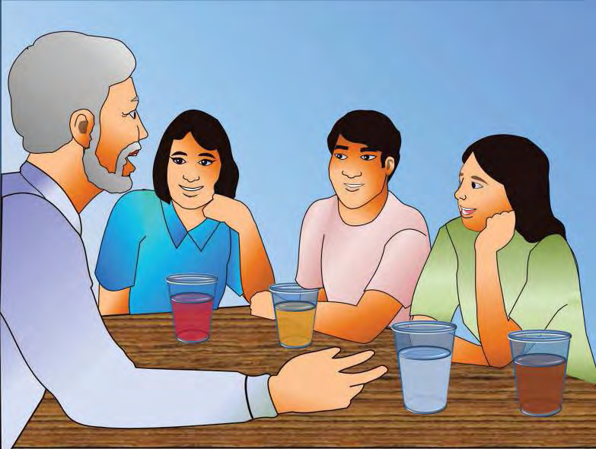
Bergaul dengan berbeda umur

Slide 10
5. Dewasa secara moral atau spiritual
Merujuk pada pengertian mampu
menjalin hubungan dengan Tuhan dan sesama, menggunakan standar nilai
yang berlaku universal dan konsisten. Ia mengakui bahwa ia membutuhkan
Tuhan, merasa dikasihi Tuhan, bahkan bergantung pada Tuhan dan mengasihi-Nya.

Slide 11
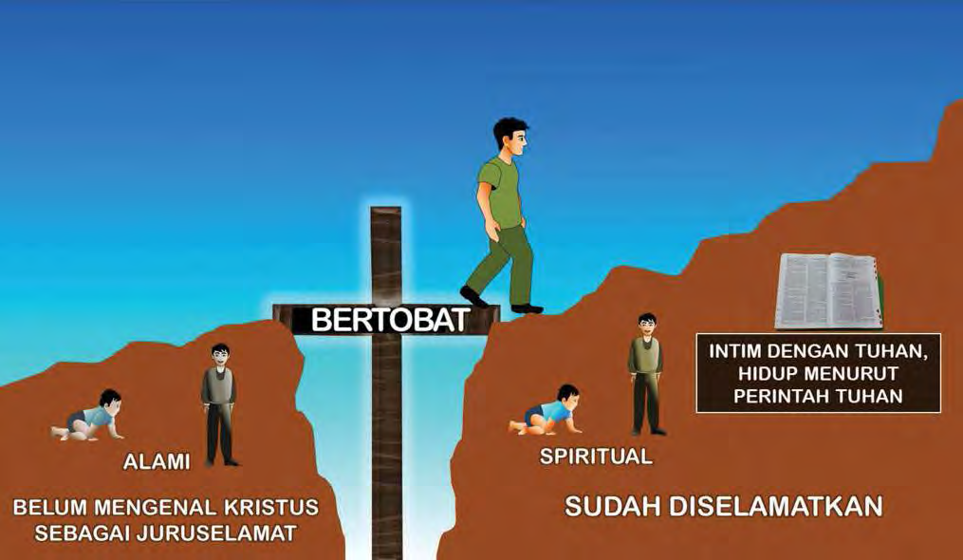
Perlu pertobatan

Slide 12
6. Dewasa dalam identitas diri
Kesadaran tentang keberadaan diri, bahwa dirinya memiliki beberapa kekuatan, dan kelemahan.
Kekuatan dan kelemahan ini merujuk pada sifat, bukan penampilan isik. Harus diakui bahwa orang tua lebih sering memberikan komentar negatif daripada komentar positif terhadap anak.

Slide 13
Bila demikian halnya, sulit bagi anak untuk menemukan apa kekuatan yang dimilikinya. Orang yang menyadari keberadaan dirinya juga diharapkan bertanggung jawab untuk konsekuensi dari tindakan atau perbuatannya, dan tidak malah berbalik menyalahkan orang lain.

Slide 14

Identitas Diri

